Slide 1


ADMINISTRACIÓN DE LA CALIDAD TOTAL

Slide 2
UNIVERSIDAD JUÁREZ AUTONÓMA DE TABASCO
División Académica de Ciencias Económico Administrativas
Licenciatura en Administración
Alumnos
Daryna Gabriela Baeza Cardona
212B39171
darynacardona@gmail.com
Karla Daniela López Gómez
212B39149
212B39149@alumno.ujat.mx
Juan Pablo Aguilar Reyes
212B39087
212B39087@alumno.ujat.mx
Actividad 3
Presentación “Calidad”
Administración de la Calidad
Séptimo Semestre
Grupo GLA
Horario
Lunes y Miércoles de 11:00 am a 01:00 pm
25 de agosto de 2024

Slide 3
C O N T E N I D O
Introducción
4
Administración de la calidad
5
Definición de Calidad
6
Importancia de la Calidad
7
Elemento Filosófico
8
8
Normas de Calidad Dirigidas por los Clientes
9
Benchmarking
Enlace Proveedor-Cliente. El cliente Interno
10
13
Participación de los Empleados
15
Orientación para la Prevención
16
Calidad en la Fuente
17
Programas de Mejora. Mejora Continua (Kaizen)
18
Cero Defectos
19
Seis Sigma
20
Implementación de un Proceso de Mejora Continua
21
Herramientas Genéricas de Calidad
Gráficas de Frecuencia
22
Conclusión
23
24
Referencias Bibliográficas

Slide 4
I N T R O D U C C I Ó N
Si hablamos acerca de la Administración de la Calidad Total este es un enfoque integral que busca mejorar la calidad en todos los aspectos de una organización mediante la participación activa de todos los miembros y la aplicación de principios y técnicas de gestión. No solo centrándose en la mejora continua de los productos y servicios, sino también en el perfeccionamiento de los procesos internos y la cultura organizacional.
4

Slide 5


ADMINISTRACIÓN DE LA CALIDAD TOTAL
5

Slide 6


DEFINICIÓN DE CALIDAD
Se acepta la definición de calidad como “la totalidad de los rasgos y características de un producto o servicio que se sustenta en su habilidad para satisfacer las necesidades establecidas o implícitas” (American Society for Quality Control) y la bastante similar planteada en la norma internacional ISO9000 que indica que calidad es “la totalidad de las características de una entidad (proceso, producto, organismo, sistema o persona) que le confieren aptitud para satisfacer las necesidades establecidas e implícitas”.
6

Slide 7

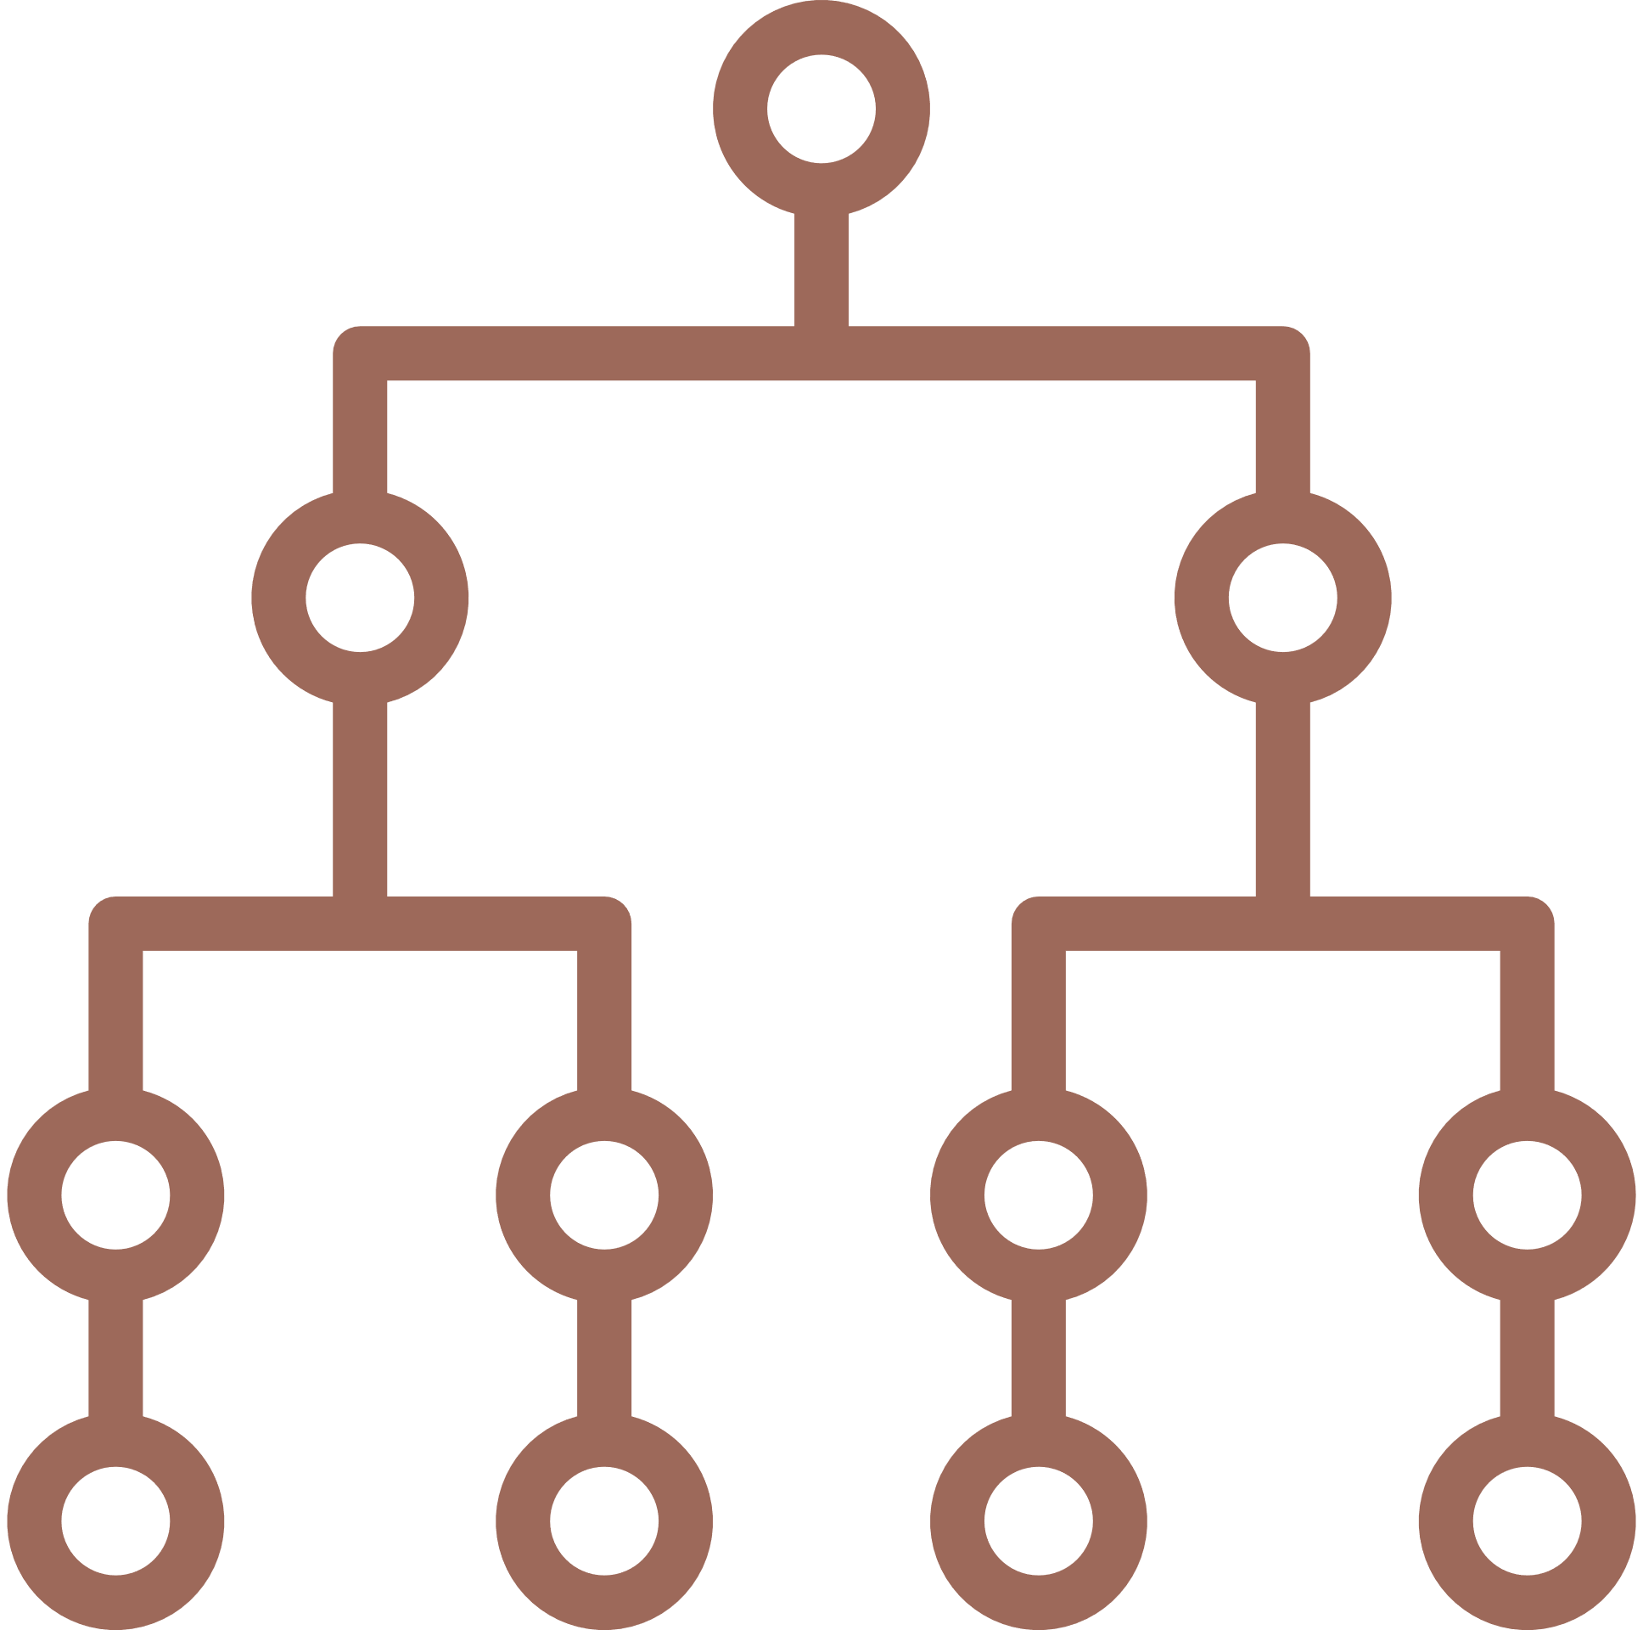


IMPORTANCIA DE LA CALIDAD
  Costos y participación del mercado: las mejoras en calidad llevan a una mayor participación en el mercado y ahorros en los costos por disminución de fallas, reprocesos y garantías por devoluciones.
  Prestigio de la Organización: la calidad surgirá por las percepciones que los clientes tengan sobre los nuevos productos de la empresa y también por las prácticas de los empleados y relaciones con los proveedores
  Responsabilidad por los productos: las organizaciones que diseñan y elaboran productos o servicios defectuosos pueden ser responsabilizadas por daños o lesiones que resulten de su uso.
  Implicaciones internacionales: en este momento de globalización, la calidad es un asunto internacional. Tanto para una compañía como para un país.
7

Slide 8





ELEMENTO FILOSÓFICO
NORMAS DE CALIDAD DIRIGIDAS POR LOS CLIENTES
El concepto de normas de calidad dirigidas por los clientes se centra en que es el cliente quien define la calidad y no la empresa como antes entendía la administración tradicional: su producto no es confiable a menos que su cliente lo diga; su servicio no es rápido a menos que lo afirme el cliente; se debe evaluar con precisión lo que desea el cliente y desarrollar una definición operativa de la calidad. Las empresas de clase mundial han desarrollado procesos que identifican las necesidades del cliente con el fin de anticiparse a sus próximas expectativas.
8

Slide 9



BENCHMARKING
El benchmarking se utiliza para los procesos o actividades similares que la organización realiza e involucra la selección de un estándar de desempeño conocido que representa el mejor de los mismos. Se trata de una simple comparación con prácticas o procesos exitosos.
1. Determinar el estándar de referencia. ¿Con quién me compararé?
2. Armar un equipo para la tarea.
3. Identificar a las organizaciones “socios” en benchmarking.
4. Recolectar y analizar información sobre el estándar de referencia.
5. Tomar acción para igualar o exceder el benchmark.
9

Slide 10



ENLACES PROVEEDOR-CLIENTE.
EL CLIENTE INTERNO
En el TQM existen dos tipos de clientes: el externo y el interno. El cliente externo es el usuario final que recibe el producto o servicio. El interno es la persona o unidad de trabajo que recibe el producto o el servicio de otro puesto de trabajo dentro de la misma organización. La noción del cliente interno es novedosa y lleva a la mejora del proceso por la propia fluidez de las relaciones entre sus partes.
10

Slide 11



ANÁLISIS INTERNO DE LOS RECURSOS HUMANOS
ANÁLISIS EXTERNA DE LOS RECURSOS HUMANOS
MATRIZ
CRECIMIENTO - CAPACIDADES
SITUACIÓN EXTERNA POSITIVA
SITUACIÓN
ECONOMICOFINANCIERA
POSITIVA
ALTERNATIVA
DE EXPANSIÓN
11

Slide 12
ESTRATÉGIA DE RECURSOS HUMANOS
ESTRATÉGIA DE AFECTACIÓN
PROPUESTA DE QUADRO DE COMANDOS DE RECURSOS HUMANOS
AVALUACIÓN ESTRATÉGICA
12

Slide 13


PARTICIPACIÓN DE LOS EMPLEADOS
Uno de los aspectos más importantes de la Total Quality Management es la participación del empleado.
Un programa completo de participación del empleado incluye entre sus propósitos al modificar la cultura organizacional, fomentar el desarrollo individual por medio de la capacitación, instituir premios e incentivos y estimular el trabajo en equipo.
13

Slide 14





Cambio Cultural. Consiste en hacer que todos los empleados estén conscientes de la importancia de la calidad y motivarlos para que mejoren en cada producto.
En otras palabras, TQM abarca todas las funciones relacionadas con un producto o servicio.
Desarrollo Organizacional. Se basa en los programas de capacitación durante el trabajo, puesto que, ayudan a mejorar la calidad, aumentar la productividad y reducir el número de productos defectuosos.
Premios e incentivos. Recibir pagos y bonificaciones por méritos suele dar a los empleados un incentivo para mejorar la calidad.
Las recompensas de carácter no económico, como el reconocimiento frente a los compañeros, también son formas de motivación con miras a mejorar la calidad.
14

Slide 15


ORIENTACIÓN PARA LA PREVENCIÓN
La idea ya no es controlar al final del proceso para evitar que los productos salgan defectuosos, sino que se trata de ajustar el proceso evitando que éste produzca artículos defectuosos. Un proceso confiable es aquel que produce una salida esperada sin variaciones.
Se dice que no hay dos productos iguales, porque los procesos en general tienen variaciones. Podemos mencionar dos tipos de causas: comunes y asignables.
15

Slide 16


CALIDAD EN LA FUENTE
Se sugiere que el 85% de los problemas de calidad tienen que ver con los materiales y los procesos, y no con el desempeño del empleado, consiste en diseñar el equipo y los procesos que produzcan la calidad deseada.
Esto se puede lograr con un alto grado de compromiso de todos aquellos que entienden las carencias del sistema.
16

Slide 17


PROGRAMAS DE MEJORA
MEJORA CONTINUA (KAIZEN)
El término “kaizen” de acuerdo con su creador Masaaki Imai, significa para mejorar. Está es una práctica que se realiza en un área de “gemba”, es decir, un lugar en donde ocurre la acción, no en las oficinas.
Su objetivo es incrementar la productividad, controlando los procesos de manufactura mediante la reducción de tiempos de ciclo, la estandarización de criterios de calidad y de los métodos de trabajo por operación.
Los dos pilares que sustentan “kaizen” son los equipos de trabajo y la ingeniería industrial, que se emplean para mejorar los procesos productivos.
“Kaizen” también se enfoca a la eliminación de desperdicio, identificado como muda, en cualquiera de sus formas.
17

Slide 18


CERO DEFECTOS
Los programas “cero defectos” ponen énfasis en hacer las cosas bien la primera vez. Se trata de mentalizar a todos los que intervienen en el proceso productivo para conseguir que las cosas se hagan siempre en absoluta perfección.
Círculos de Calidad
Kaoru Ishikawa define a los círculos de calidad como un pequeño grupo organizado voluntariamente para desarrollar la personalidad de los trabajadores y de los mandos intermedios.
En estos círculos se abordan primero los problemas simples que estén dentro de su alcance.
18

Slide 19

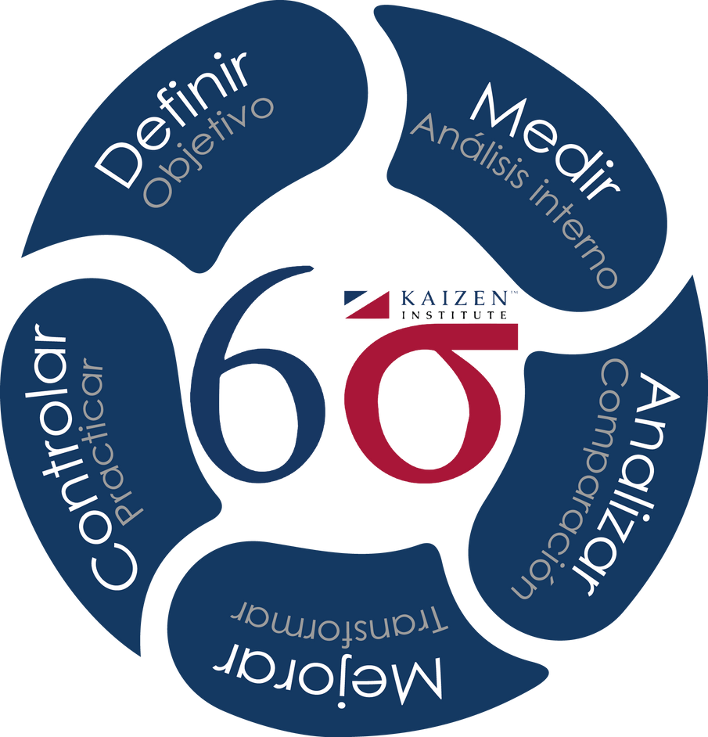
SEIS SIGMA
ES UNA ESTRATEGIA PARA EL AUMENTO DE LA COMPETITIVIDAD A TRAVEZ DE LA MEJORA CONTINUA DE LA CALIDAD, PARA LA ELIMINACION DE DEFECTOS. DESARROLLADO POR MOTOROLA EN LOS AÑOS 80.
EL OBJETIVO ES ALINEAR A LA EMPRESA CON SU MERCADO Y DESARROLLAR MEJORAS REALES CON FINES DE LUCRO A NIVEL OPERATIVO
19

Slide 20

IMPLEMENTACION DE UN PROCESO DE MEJORA CONTINUA
  ¿QUÉ ES?
  IDENTIFICAR AL PROCESO OBJETIVO
  NOMBRAR UN DUEÑO DEL PROCESO
  DESCRIBIR EL PROCESO
  VERIFICACION DEL PROCESO
  SOLUCIONAR LO SENCILLO
  estandarizar el proceso
  DEFINIR INDICADORES E INSTRUMENTOS DE MEDICION
  RECOLECTAR Y ANALIZAR LOS DATOS
  BENCHMARKING U OPORTUNIDADES DE MEJORA
  MEJORAR
  RECONOCER
ES EL CONTROL DE UN PROCESO DEJANDOLO ESTABLE EN TIEMPO REDUCIENDO VARIACIONES
20

Slide 21

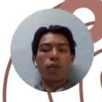
  Estratificación.
  Histograma.
  Hoja de verificación (planilla de registro)
  Diagrama de causa y efecto (diagrama de espina de pescado)
  Diagrama de Pareto
  Diagrama de dispersión.
  Gráfico de control.
HERRAMIENTAS GENÉRICAS DE CALIDAD
21

Slide 22
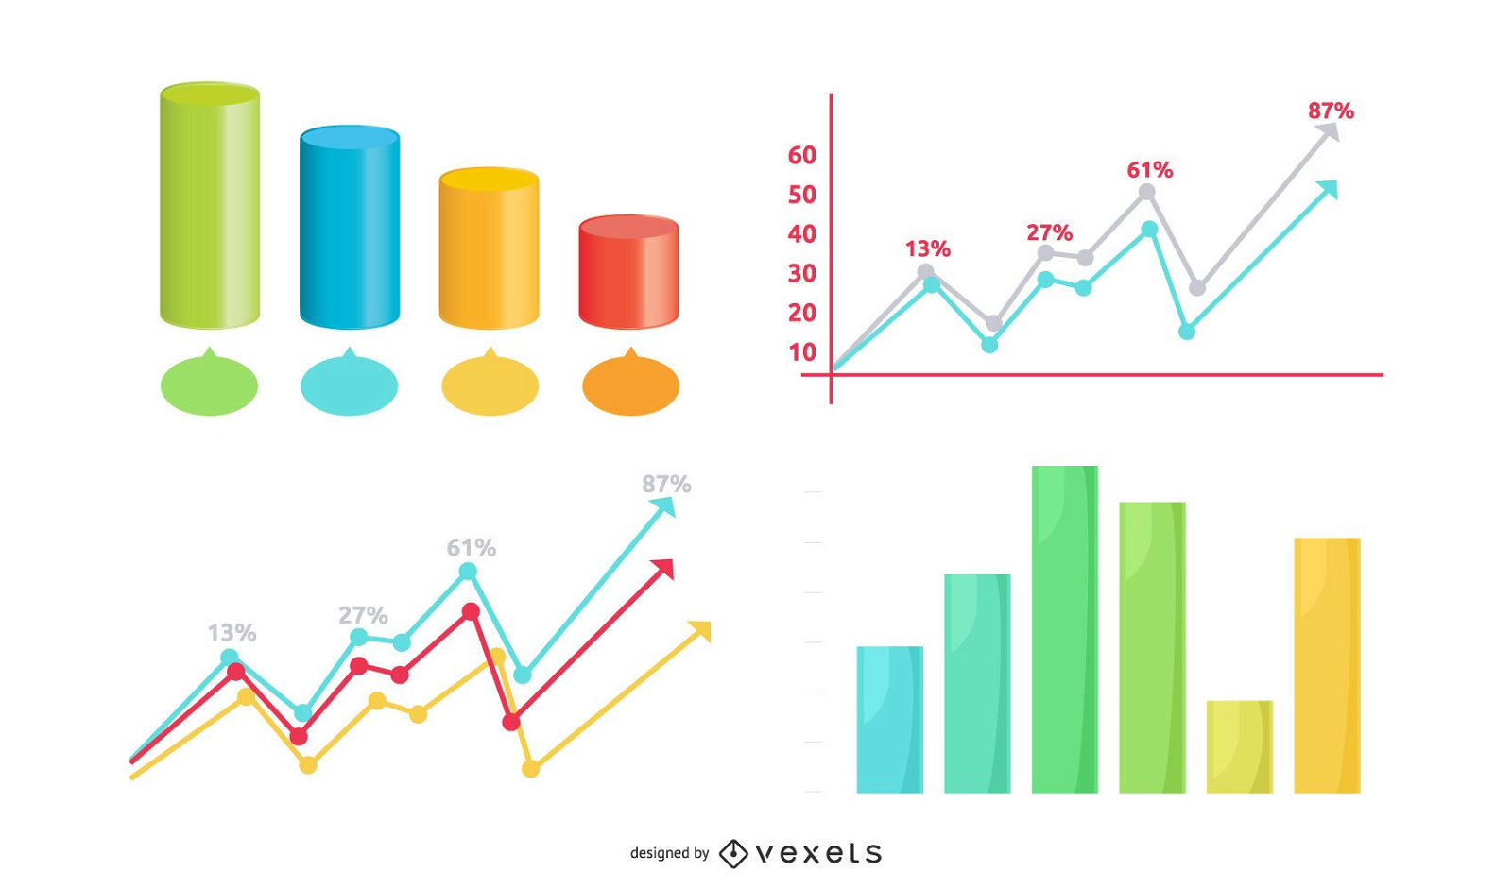
GRAFICAS DE FRECUENCIA
Las gráficas de frecuencia son representaciones visuales que muestran cómo se distribuyen las frecuencias de diferentes valores en un conjunto de datos. Existen varios tipos comunes, incluyendo:
Histogramas: Muestran la distribución de un conjunto de datos dividiéndolos en intervalos o "bins" y representando la frecuencia de datos en cada intervalo con barras.
22

Slide 23
C O N C L U S I Ó N
En conclusión, la Administración de la Calidad Total no es un esfuerzo aislado, sino un compromiso continuo y sistemático que involucra a todos los niveles de la organización. Partiendo de allí, la clave del éxito en la TQM que radica en la integración de todos los principios fundamentales: la orientación al cliente, la participación activa de los empleados, la mejora continua y la toma de decisiones basada en datos; logrando que así se pueda alcanzar una calidad superior.
Y teniendo en cuenta que el deber como organización es de cultivar una cultura que valore la excelencia y el aprendizaje constante, apoyada por un liderazgo efectivo que guíe y motive a todo el personal.
23

Slide 24
R E F E R E N C I A S
B I B L I O G R Á F I C A S
Carro Paz, Roberto, Daniel Alberto González Gómez Administración de las Operaciones: capitulo administración de la calidad total, - 1a ed. - Mar del Plata: Universidad Nacional de Mar del Plata. Facultad de Ciencias Económicas y Sociales, 2015. Libro digital, PDF Archivo digital: descarga ISBN 978- 987-544-660-1
24

Slide 25

GRACIAS POR SU ATENCIÓN

